Slide 1
Présentation GENIUS
Serious Game (Projet d’alternance)

Slide 2
Introduction
Premier serious game d’aide à l’orientation post bac
Free-to-play
Jeu mobile de gestion de ressources, découverte métier
Pitch
Notes:
Pour les lycées et bacheliers qui ont du mal à savoir vers quelle filière se diriger, Genius est un jeu mobile « sérieux » qui va leur permettre de découvrir les métiers de l’IUT et les compétences associées contrairement aux sites web spécialisés dans l’orientation qui ne pourraient pas leur faire découvrir ces métiers en s’amusant.

Slide 3
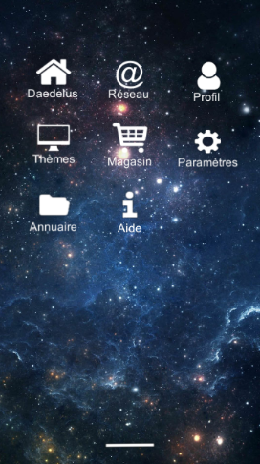
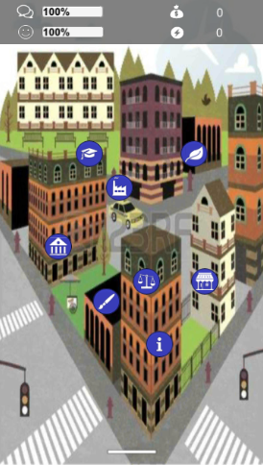
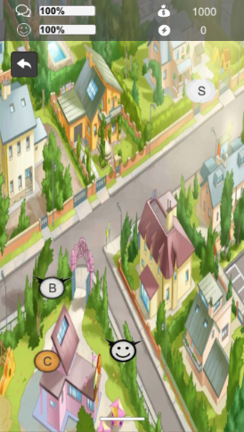
Visuels
Menu téléphone
Accueil (Daedalus)
Quartier Administration

Slide 4
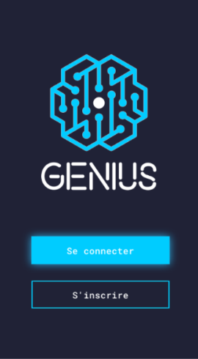
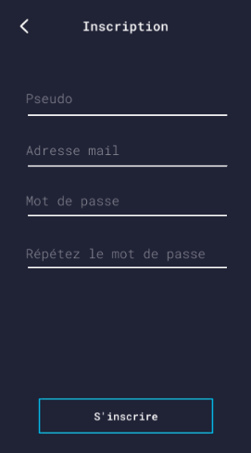
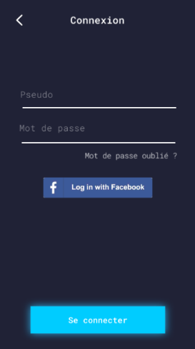
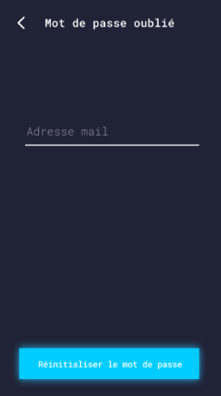
Fonctionnalités
Système d’authentification

Slide 5
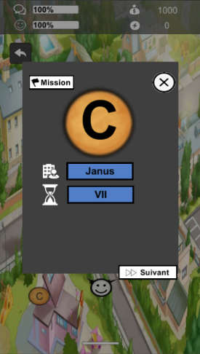
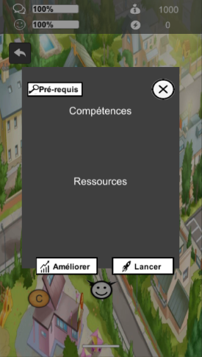
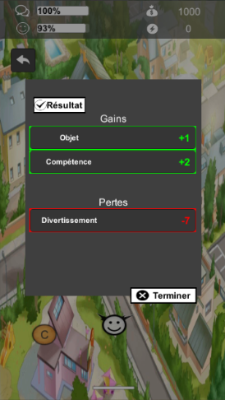
Fonctionnalités
Générations et lancement de missions

Slide 6
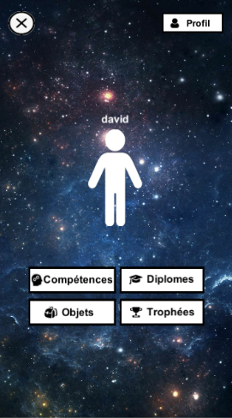
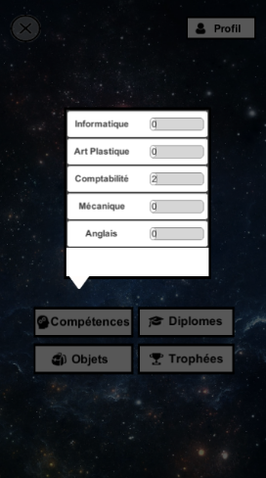
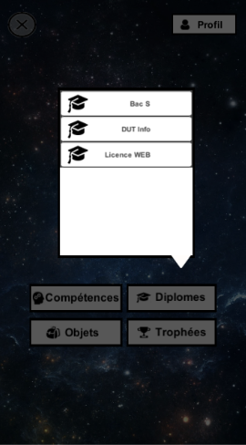
Fonctionnalités
Profil

Slide 7
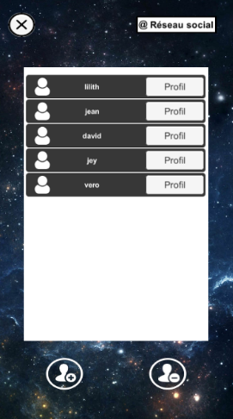
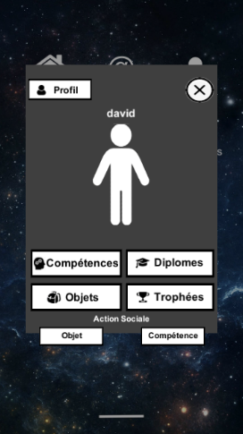
Fonctionnalités
Réseau

Slide 8
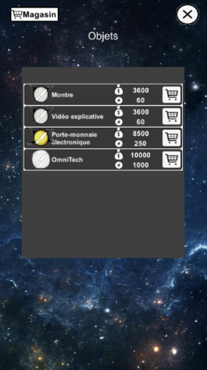
Fonctionnalités
Magasin

Slide 9
Autres fonctionnalités
Thèmes
Paramètres
Annuaire
Aide

Slide 10
En préparation
Finalisation des missions
Avancement dans le jeu
Menus non terminés
Design
Gestion des sons et animations
Site vitrine ?
Notes:
Missions : formulaire de renseignement
Avancement : déblocage de missions, découverte métiers, tt ce qui concerne l’avancé du joueur, etc.
Menus : diapo précédentes
Design : Jérémy stagiaire

Slide 11
Merci de votre écoute
Notes:
Questions ?

